Slide 1

云计算
主讲人：陈镖任

Slide 2

目录
1. 云计算概述
2. 云计算主要技术

Slide 3

云计算的定义:
云计算，也被意译为网络计算，是一种基于互联网的计算方式，通过这种方式，共享的软硬件资源和信息可以按需求提供给计算机各种终端和其他设备，使用服务商提供的电脑基建作计算和资源。
通过这项技术，可以在很短的时间内（几秒钟）完成对数以万计的数据的处理，从而达到强大的网络服务。

Slide 4
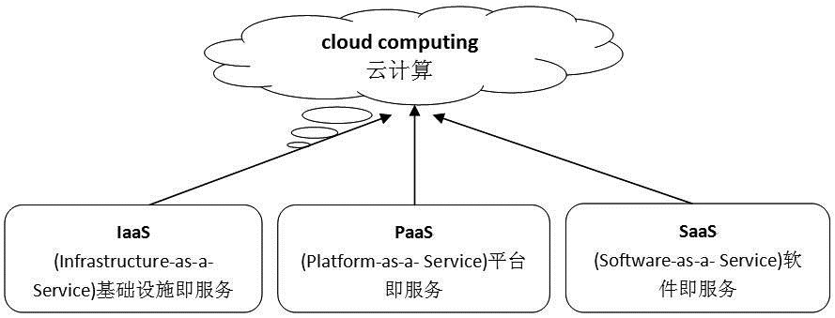
云计算服务的三种模式：
…..

Slide 5
第一种：基础设施即服务
基础服务： 数据储存
计算服务
负载管理
备份
基础设施：主机
储存
网络设备
其它硬件

Slide 6
第二种：平台即服务
身份认证管理
服务总线
工作流
访问控制
.......

Slide 7
第三种：软件即服务
即时通讯
邮件服务
支付服务
供应链管理

Slide 8
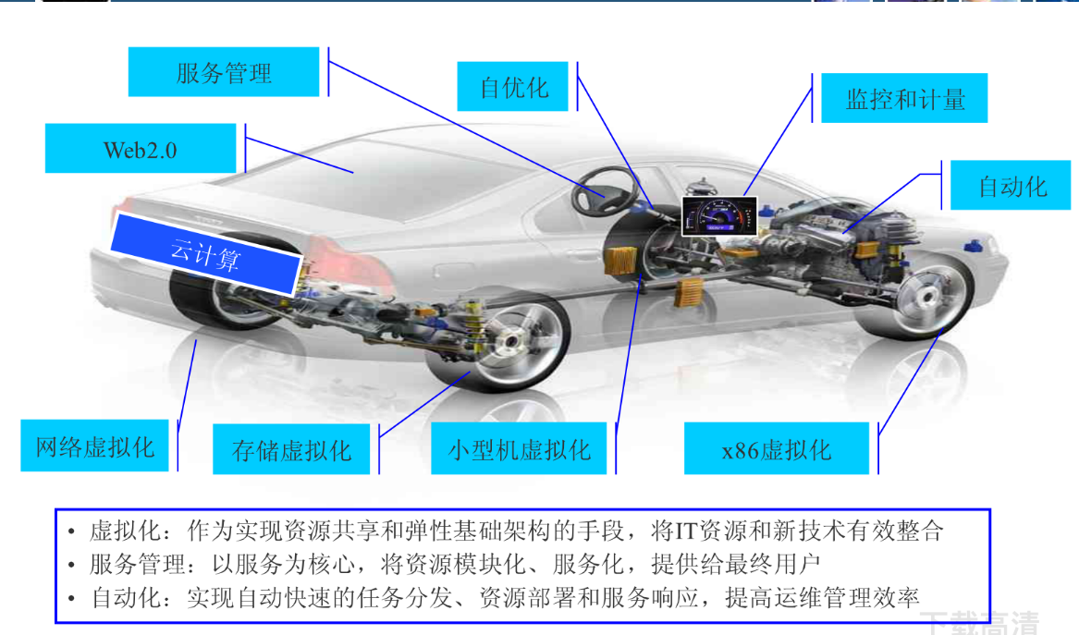
云计算的核心

Slide 9
云计算的本质核心：以虚拟化的硬件体系为基础，以高效服务管理为核心，提供自动化、具有高度可伸缩性、虚拟化的硬件、软件资源服务。
。。
…

Slide 10
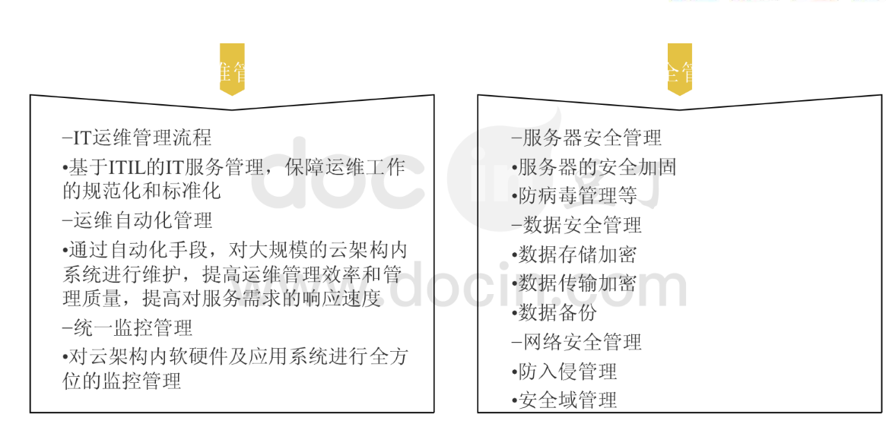
云服务管理构架
…

Slide 11

谢谢聆听
。。

